Slide 1
Capacitación en Metodología y Etica de la Investigación en preparación para el desarrollo de un proyecto de investigación con participantes humanos
UIC FCM UNAH
Diciembre 2019

Slide 2
PLATAFORMA HEALTHCARE INFORMATION FOR ALL (HIFA)
www.hifa.org
Tres actividades:
Registrarse en los Foros HIFA e HIFA-es (HIFA Spanish, HIFA-Español)
Leer los intercambios en el Foro que sean de su interés
Comentar sobre su experiencia en HIFA en el próximo Taller

Slide 3
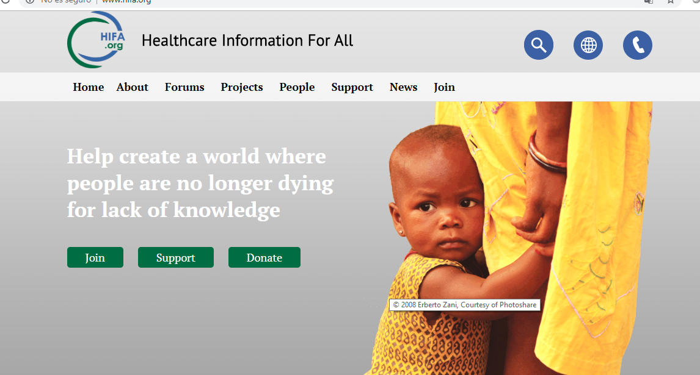
www.hifa.org

Slide 4
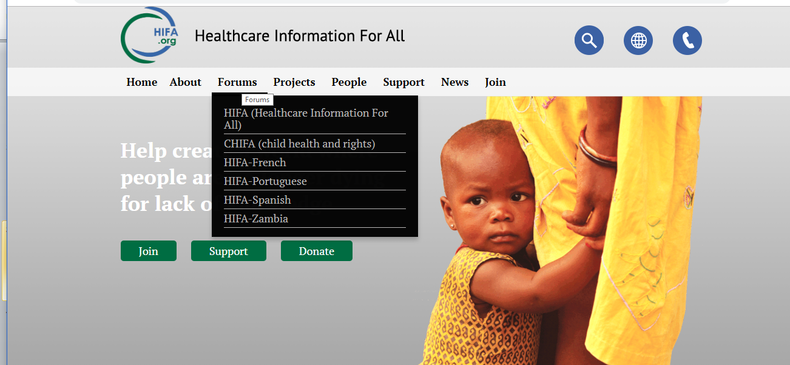
FOROS: HIFA e HIFA Español

Slide 5
REGISTRO EN HIFA Español

Slide 6
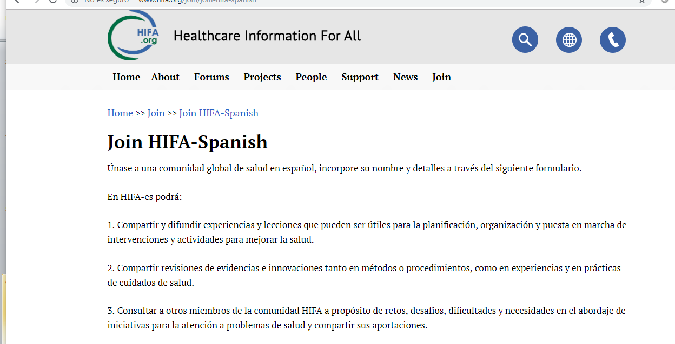
SIGA LAS INSTRUCCIONES

Slide 7
REGISTRO EN HIFA

